Slide 1

Ekonomisk berättelse
2025

Slide 2
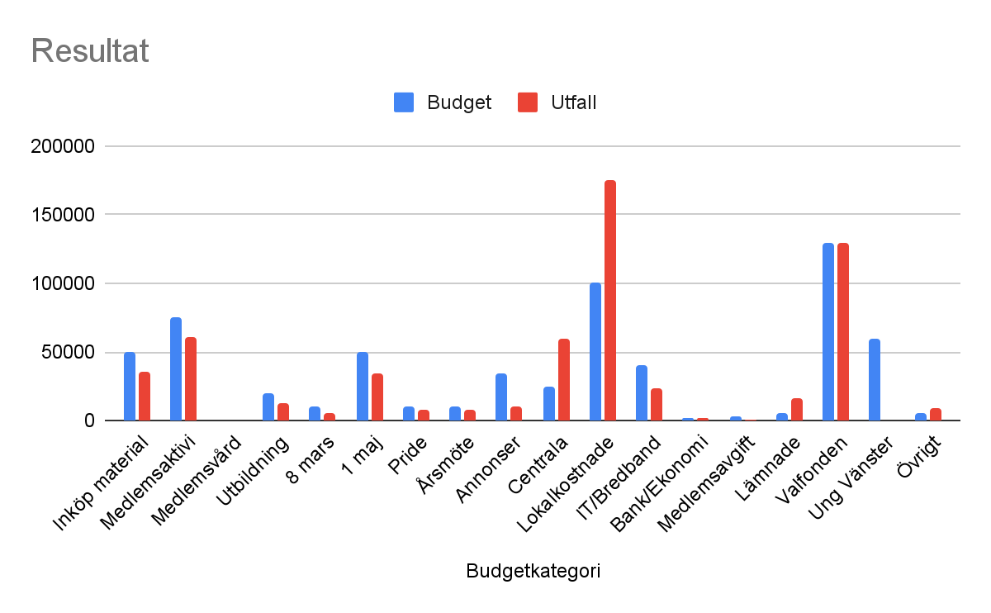
Resultat
Vi fick överskott på: 109 155,38kr

Slide 3
Bokföringsmissar
Totalt bokfördes 57 788,22 kr 2025 som egentligen avser 2024. För att slippa öppna en redovisning som är antagen av årsmötet valde vi att redovisa de på detta kalenderår. Styrelsen ska framöver stärka rutinerna kring kostnader som sker i anslutning till nytt år.
60 000kr skulle lagts in till Ung Vänster enligt budget. År 2025 hann vi stänga innan det gjordes pga en miss. Det belastas på 2026 istället.

Slide 4
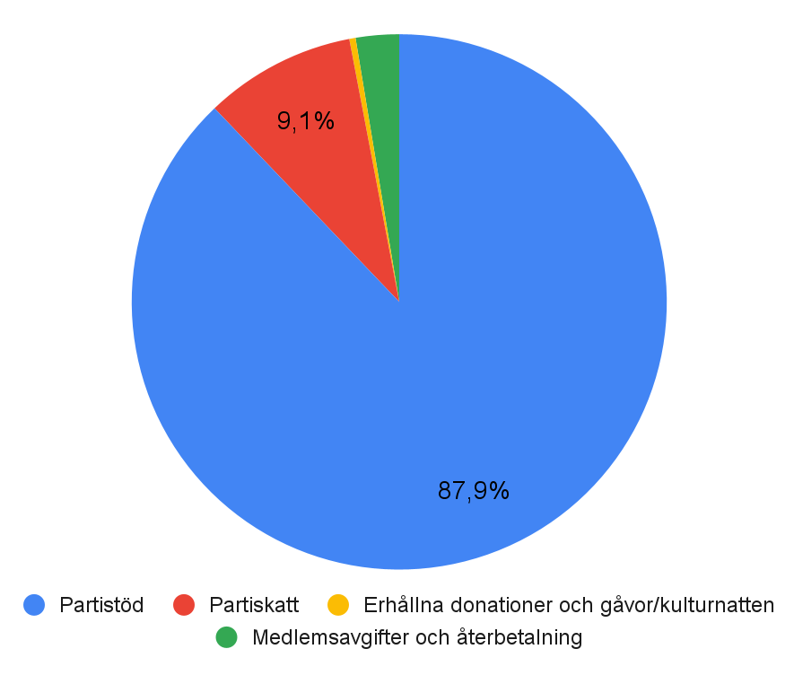
Inkomster
Störst summa fick vi av partistödet: 601 016kr
Därefter kommer partiskatten: 62 512 kr
Därefter medlemsavgifterna: 17 889kr
Och till sist våra gåvor från kulturnatten: 2 576,11kr

Slide 5
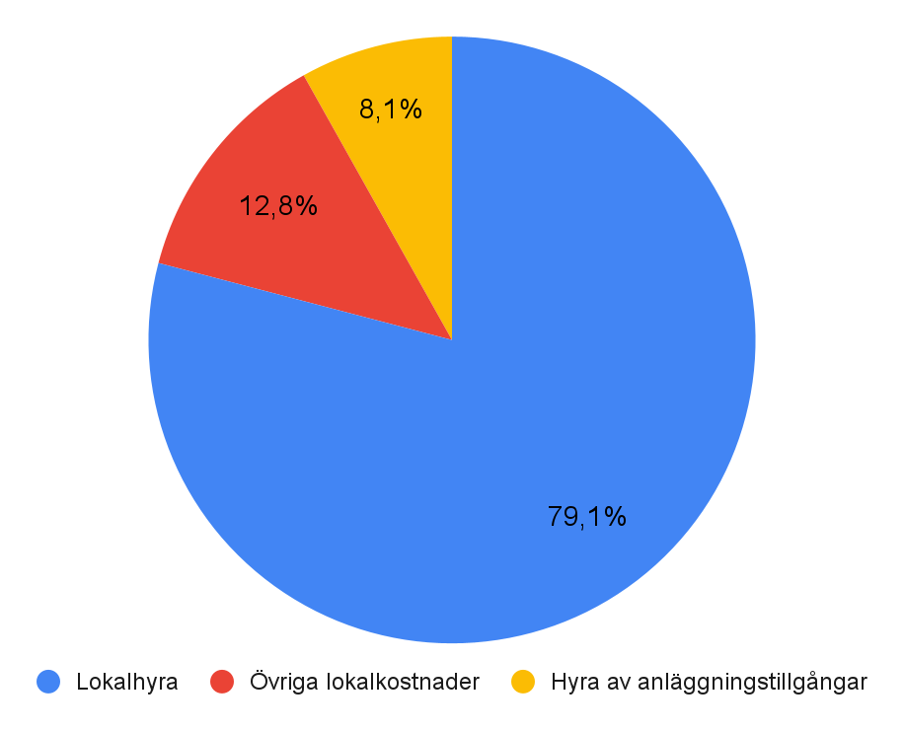
Lokalkostnader
I och med flytten till vår nya partilokal + två bokföringsmissar från 2024 har vi gått över budget på lokalkostnader. Vi har en ökad hyra nu, från ca 22000kr/kvartal till ca 32000kr/kvartal exkl. el och bredband.
Totalt hade vi lokalkostnader på 175 375,8 kr. Budgeterat hade vi 100 000.
Lokalhyra: 138 695,35kr Övriga lokalkostnader: 22 428kr Hyra av anläggningstillgångar: 14 252,45kr

Slide 6
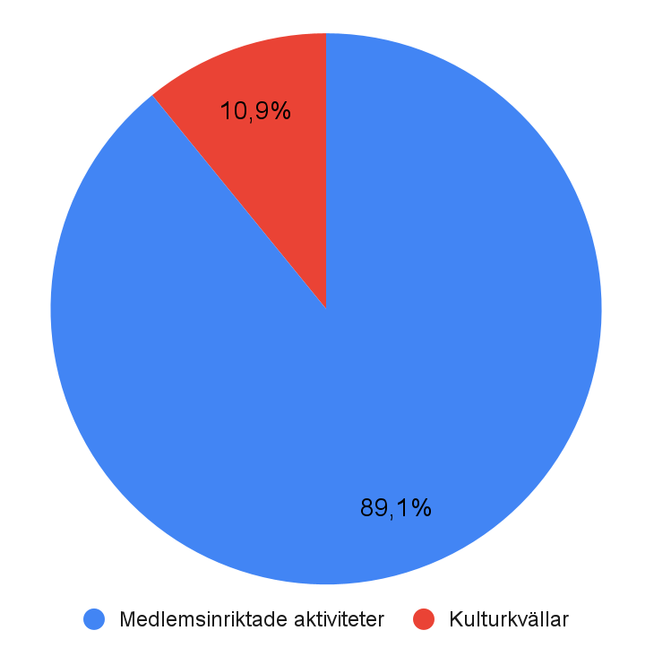
Medlemsaktiviteter
Medlemsinriktade aktiviteter gick på 60 973,89kr. Budgeterat hade vi 75 000kr.
Medlemsinriktade aktiviteter: 54 340,89kr
Kulturkvällar: 6 633kr

Slide 7
Tillgångar
Eget kapital: 947 551,25kr

